Slide 3
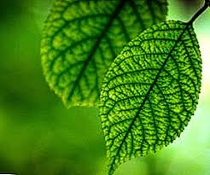
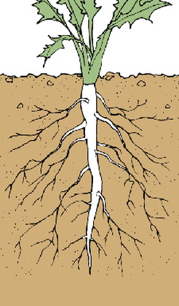
পরিচিতি
সপ্তম শ্রেণি
বিজ্ঞান
তৃতীয় অধ্যায়
প্রধান মূলের রূপান্তর

Slide 4
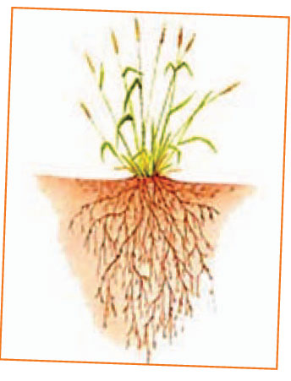
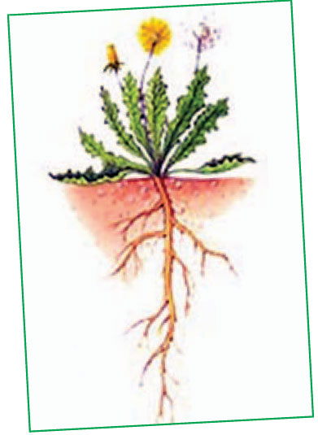
এই পাঠ শেষে শিক্ষার্থীরা ..........
রূপান্তরিত মূলের গঠন ব্যাখ্যা করতে পারবে।
রূপান্তরিত মূলের গুরুত্ব ব্যাখ্যা করতে পারবে।
রূপান্তরিত মূলের চিত্র অঙ্কন করতে পারবে।
প্রধান মূলের প্রকারভেদ সম্পর্কে বর্ণনা করতে পারবে ।

Slide 5
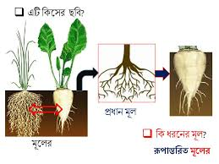

Slide 6
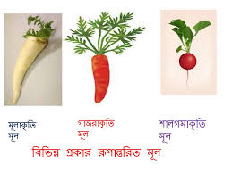
প্রধান মূলের রূপান্তর
মূলের প্রধান কাজ হল গাছকে মাটির সঙ্গে আবদ্ধ রাখা। কিন্তু মূল কখনো বিশেষ কাজ সম্পাদনের জন্য রূপান্তরিত হতে পারে। এবার খাদ্য সঞ্চয়য়ের জন্য প্রধান মূলের রূপান্তর সম্পর্কে আলোচনা করবো। মুলা,গাজর ও শালগম আমরা সবাই দেখেছি এবং খাদ্য হিসেবে গ্রহণ করেছি। এগুলো মূল না কাণ্ড? একটু লক্ষ কর। এদের গায়ে কি কোনো গিট বা পর্ব আছে? পাতা আছে? মুকুল আছে? না নেই। মাটির উপরে যে পাতা দেখা যায় তা মুলের উপরে অবস্থিত ক্ষুদ্র কাণ্ডের গা থেকে বেরিয়েছে। আকৃতিগত দিক থেকে এরা চার প্রকার, যথা-১।মূলাকৃতি মূল,২। গাজরাকৃতি মূল,৩।শালগমাকৃতির মূল এবং ৪। কন্দাকৃতি মূল।
এসো আমরা বিভিন্ন প্রকার মূল সম্পর্কে জেনে নিই।

Slide 7
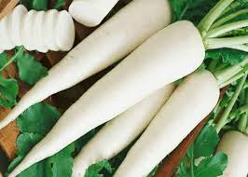
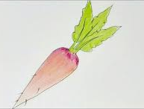
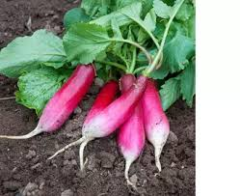
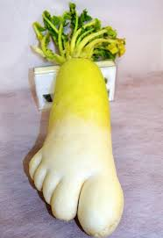
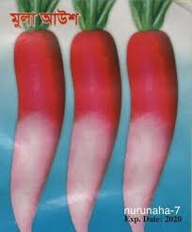
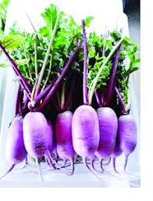
১।মূলাকৃতি মূল
এরা খাদ্য সঞ্চয় করে। তাই প্রধান মূল মোটা ও রসাল হয়।এই মূলের মধ্যভাগ মোটা কিন্তু দুই প্রান্ত ক্রমশ সরু। যেমন- মূলা।

Slide 8
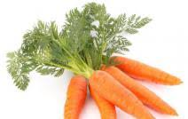
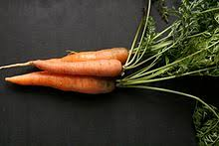
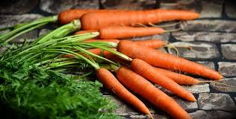
২। গাজরাকৃতি মূল
এরা খাদ্য সঞ্চয় করে। তাই প্রধান মূল মোটা ও রসাল হয়।এই মূলের উপরের দিক এবং নিচের দিকে ক্রমশ সরু। যেমন- গাজর।

Slide 9
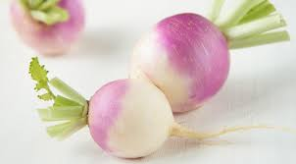
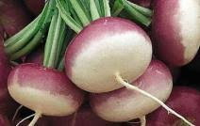
৩।শালগমাকৃতির মূল
এক্ষেত্রে প্রধান মূলটির উপরের অংশ খাদ্য সঞ্চয় এর ফলে গোলাকার এবং নিচের অংশ হঠাৎ করে সরু হয়ে যায়। যেমন- শালগম ।

Slide 10
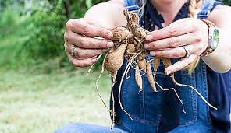
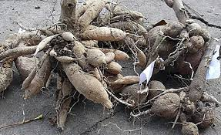
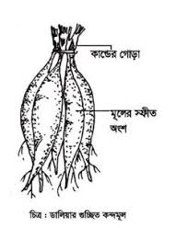
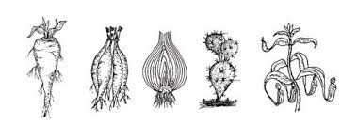
৪। কন্দাকৃতি মূল
খাদ্য সঞ্চয় এর ফলে কখনো কখনো প্রধান মূলটি অনিয়মিত ভাবে মোটা হয়। এদের নির্দিষ্ট আকার বা আকৃতি নেই। যেমন- সন্ধ্যামালতি।

Slide 11
দলীয় কাজ
ক-দল
খ-দল
মুলাকৃতি ও গাজরাকৃতি মূলের বৈশিষ্ট্য লিখ।
শালগমাকৃতি ও কন্দাকৃতি মূলের বৈশিষ্ট্য লিখ।

Slide 12
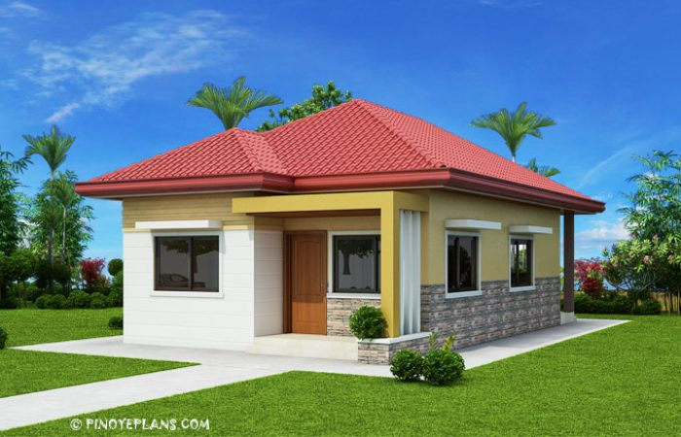
বাড়ির কাজ
বিভিন্ন ধরণের রূপান্তরিত মূলের চিহ্নিত চিত্র এঁকে আনবে।

